Slide 1
FLORESTAS
necessidades humanas versus escassez
LCF0685
Economia de Recursos Florestais

Slide 2
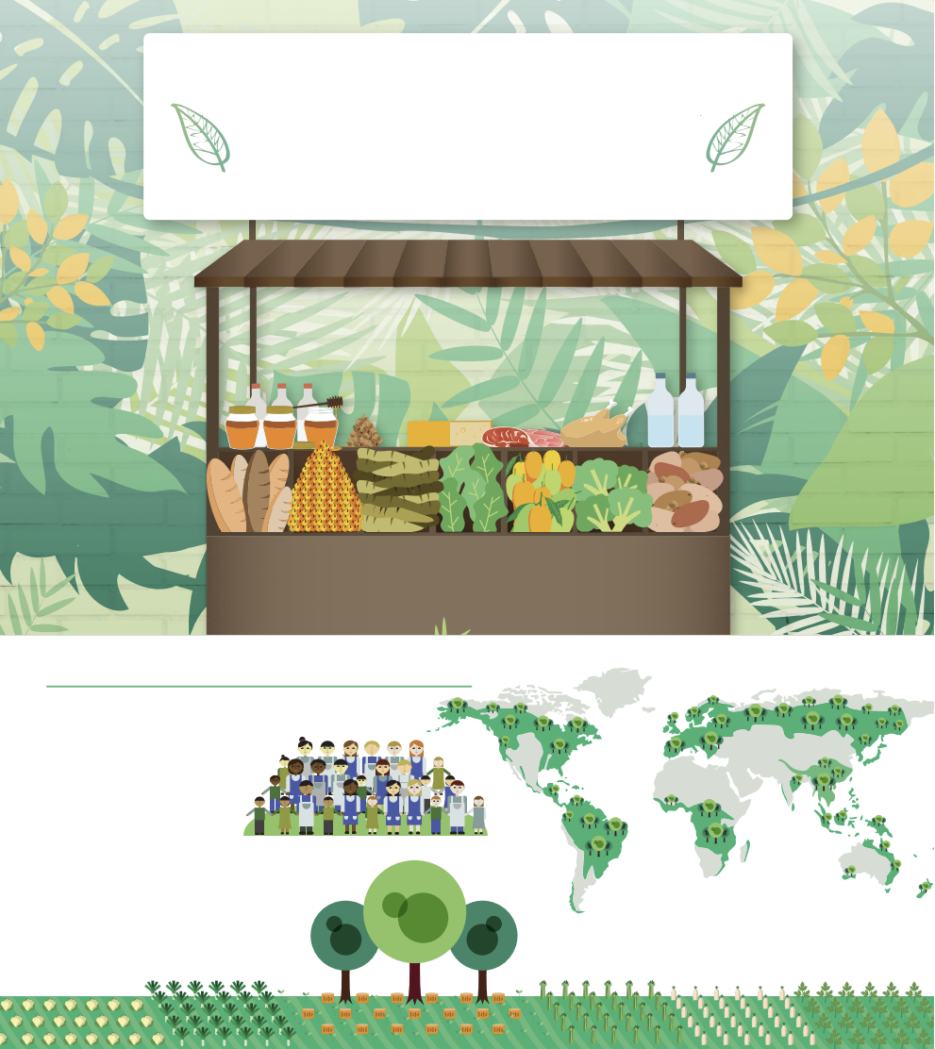
Manejo Florestal Sustentável
para segurança alimentar e nutrição
As florestas ocupam 1/3 das terras no planeta.
1/3 da população global depende de recursos e serviços com origem florestal, como alimentos, lenha, medicamentos, emprego e renda.
Atualmente, estima-se uma perda líquida de
3,3 milhões de hectares por ano, sendo a maioria – cerca de 80% – por conversão para Agricultura.
... mais de 20 países alcançaram níveis de segurança alimentar enquanto mantiveram ou aumentaram a cobertura florestal.
Mas isso pode mudar ...

Slide 3
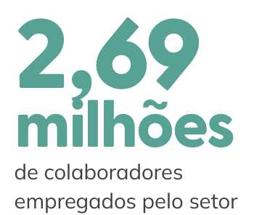
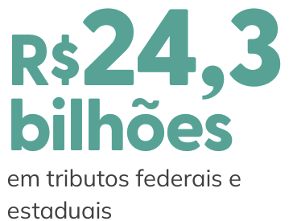
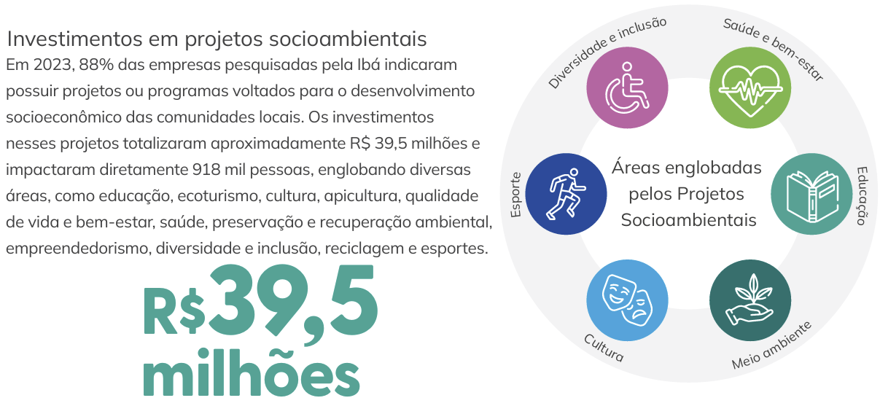
As florestas e as 4 dimensões
da segurança alimentar
No Brasil
Disponibilidade Acesso Utilização Estabilidade
Disponibilidade
Estudos recentes mostram que a dieta de crianças que vivem próximo a florestas é melhor do que aquelas vivendo em paisagens menos florestadas.
Os serviços ecossistêmicos sustentam a agricultura e a produção pesqueira.
As florestas são uma rica fonte de castanhas, raízes, sementes, cogumelos, insetos, mel e caça, proporcionando nutrientes essências para milhões de pessoas no mundo.
A participação indústria brasileira de base florestal no PIB da superou a de máquinas e equipamentos (1,1%), subindo para o 5° lugar, atrás apenas das atividades de construção civil (5%), eletricidade, gás, água, esgoto e limpeza urbana (2,6%), alimentos e bebidas (2%), petróleo e gás (1,9%).
Acesso
O setor florestal gera uma gama de benefícios econômicos, como emprego e renda familiar. Isso gera maior consumo de alimento e, consequentemente, maior segurança alimentar.
A receita global anual com produção madeireira, como tábuas, painéis, celulose e papel atinge os US$ 600 bilhões, e mais US$ 112 bilhões derivados da produção informal de produtos florestais.
Convertidas para emprego equivalente em tempo-integral, são mais de 50 milhões de pessoas beneficiadas. A população beneficiada pela posse de florestas alcança os 30 milhões de pessoas.

Slide 4
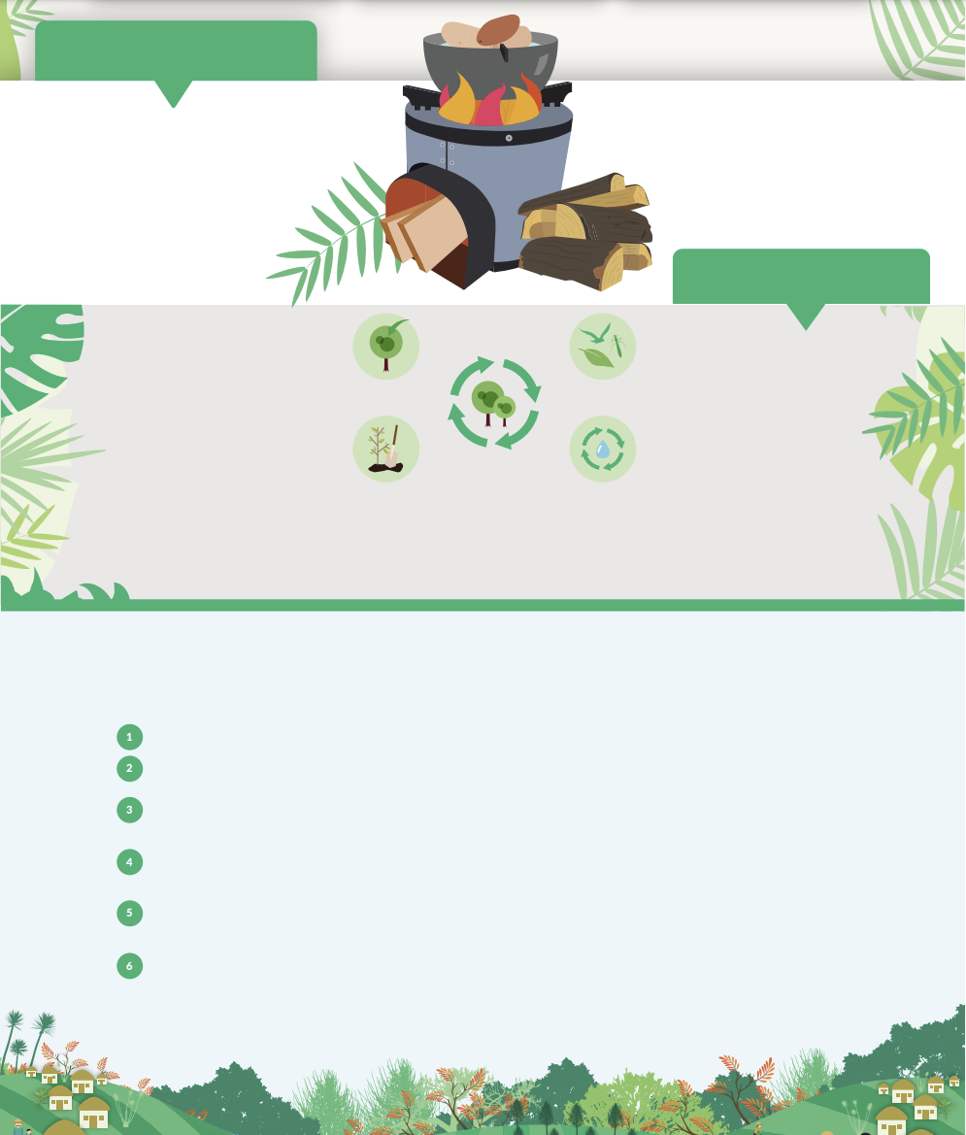
Utilização
A lenha é uma das principais fontes de energia para o cozimento dos alimentos. O cozimento libera as proteínas digeríveis e melhora a assimilação de certos micronutrientes, tornando os alimentos mais nutritivos.
2,4 bilhões de pessoas no mundo, ou seja 1 a cada 3, usam lenha para cozinhar e esterilizar água.
Como o Brasil está se articulando nesse sentido?
Estabilidade
ao longo do tempo
Os ecossistemas florestais sustentáveis são essenciais
para uma agricultura.
Os alimentos originários de árvores e florestas oferecem segurança em momentos de necessidade, como resultado de variações nas estações, nas colheitas ou por conflitos.
As bacias hidrográficas florestadas e pântanos abastecem 75% das captações de água fresca para consumo doméstico, agrícola, industrial e das necessidades ecológicas que tornam viáveis a vida no planeta.
Fixação de carbono
Proteção
de habitats
Conservação
do solo
Ciclo
da água
Prevenção e controle do desmatamento (PPCDAm)
Metas de Biodiversidade
Plano Clima e Estratégias Nacionais de Mitigação e Adaptação
Nova NDC brasileira
Novo Planaveg
Estratégia Nacional de Bioeoconomia
Quando manejadas de maneira sustentável, as florestas podem absorver cerca de 10% das emissões globais de carbono, mitigando assim as mudanças do clima e os impactos da produção de alimentos.
A gestão florestal sustentável contribui para a segurança alimentar e nutricional em todo o mundo e poderia melhorar ainda mais se fossem adotadas medidas prioritárias que:
concedam segurança à posse da terra e das florestas, bem como um acesso equitativo aos recursos;
reconheçam a contribuição das florestas para a segurança alimentar e a nutrição, e a integrem nas políticas florestais;
aprimorem a harmonização das políticas relacionadas à segurança alimentar e à nutrição nos setores da agricultura, atividade florestal, pecuária, pesca, energia, mineração e outros setores pertinentes;
aumentem o acesso dos pequenos produtores agrícolas e florestais, e de suas organizações, à capacitação para desenvolver competências empresariais, ao crédito, à tecnologia, aos serviços de extensão e aos seguros;
integrem a igualdade de gênero na formulação, aplicação e avaliação das políticas florestais pertinentes e nas estratégias de investimento;
reforcem a coleta e a divulgação oportuna de dados relevantes para a formulação de políticas relacionadas à contribuição das florestas e das árvores para a segurança alimentar e a nutrição.

Slide 5
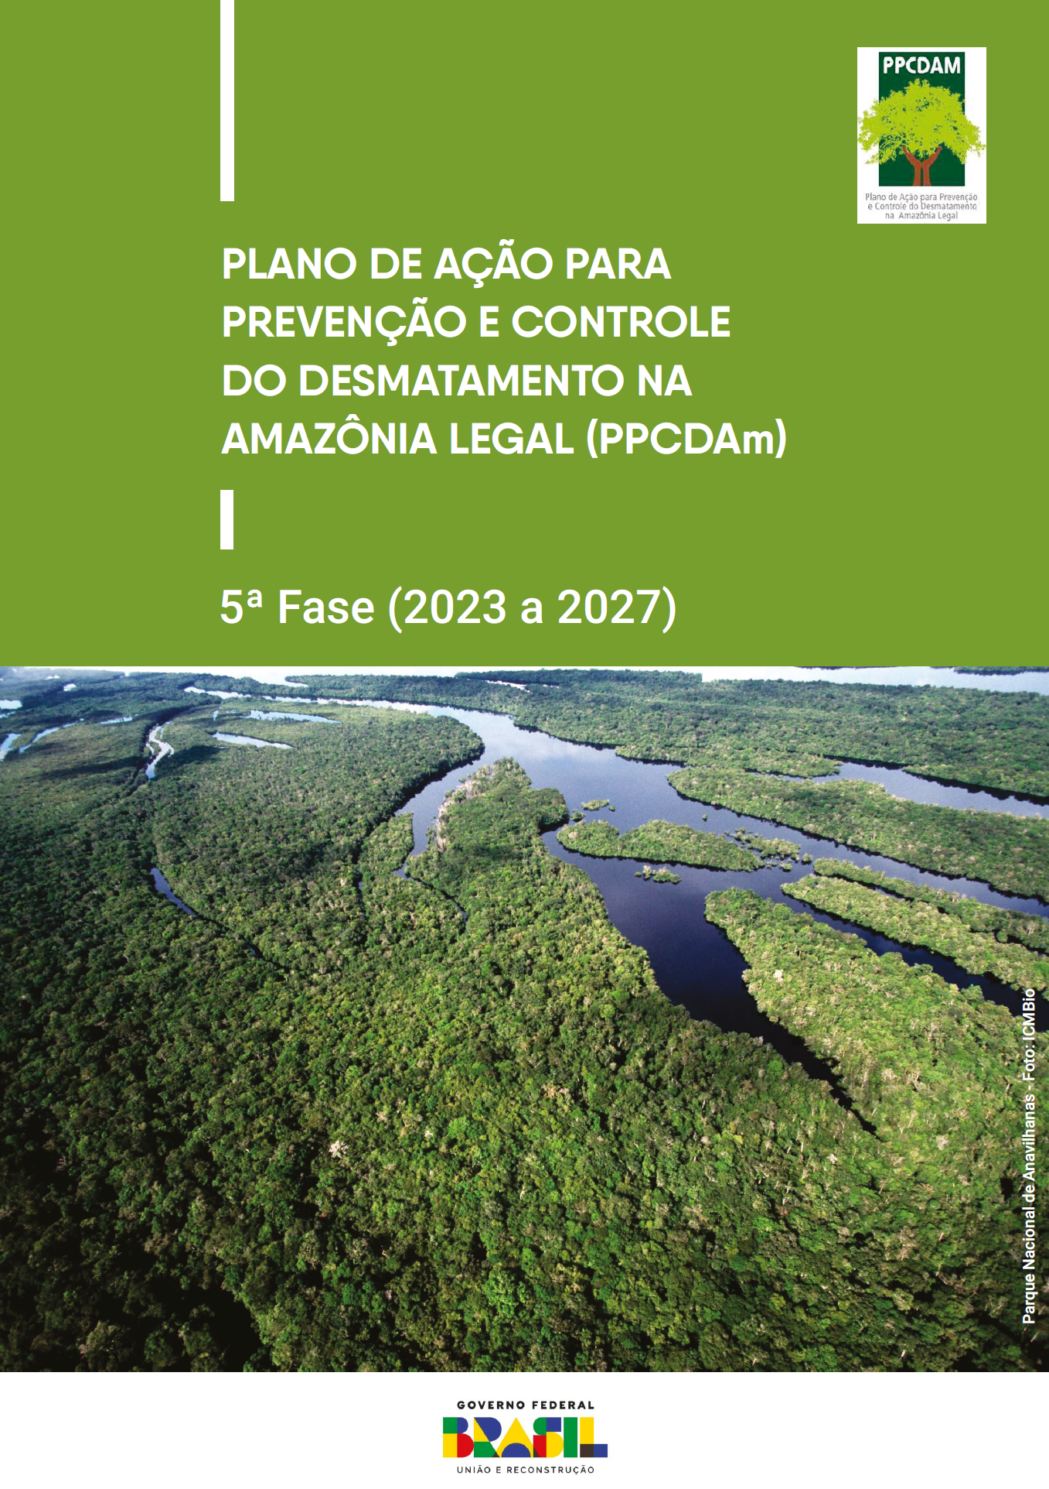
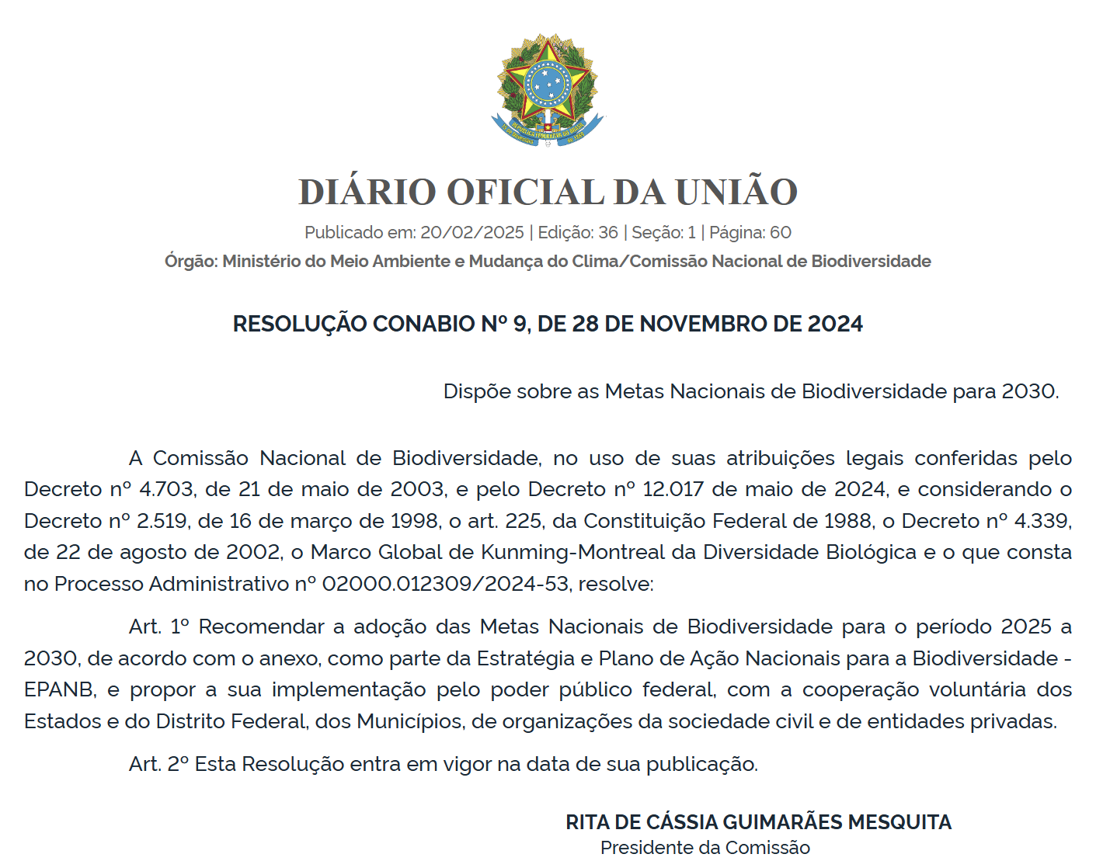
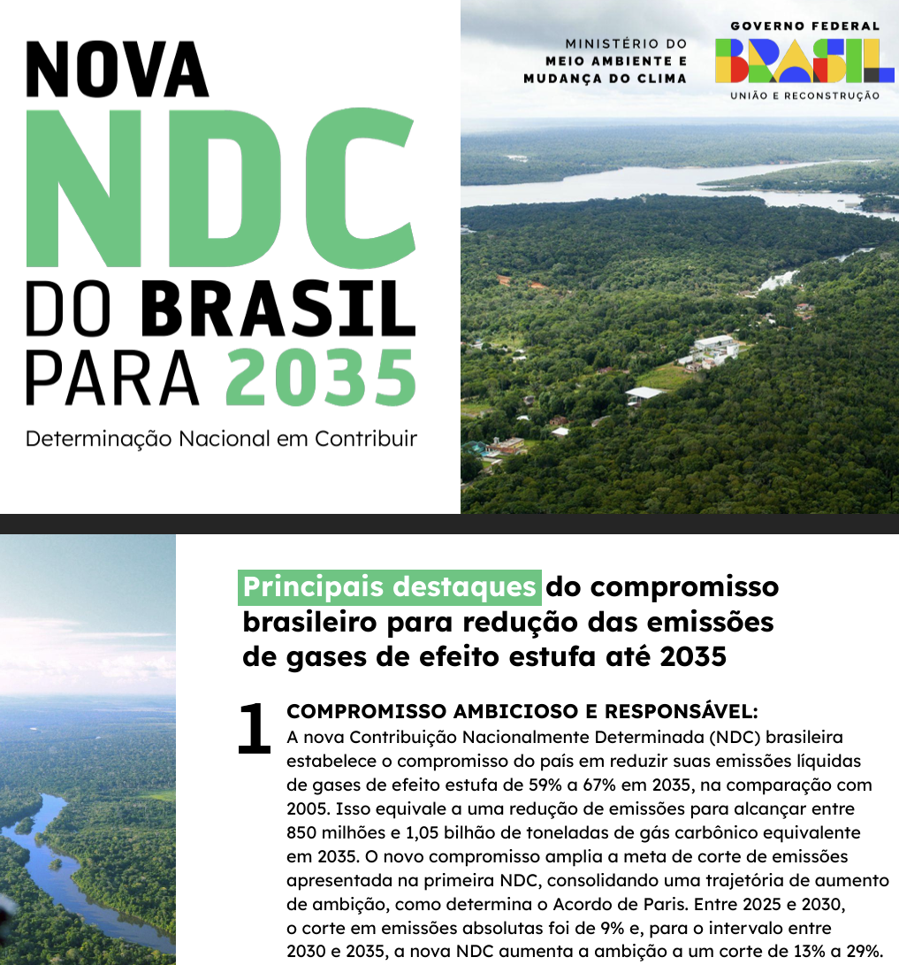
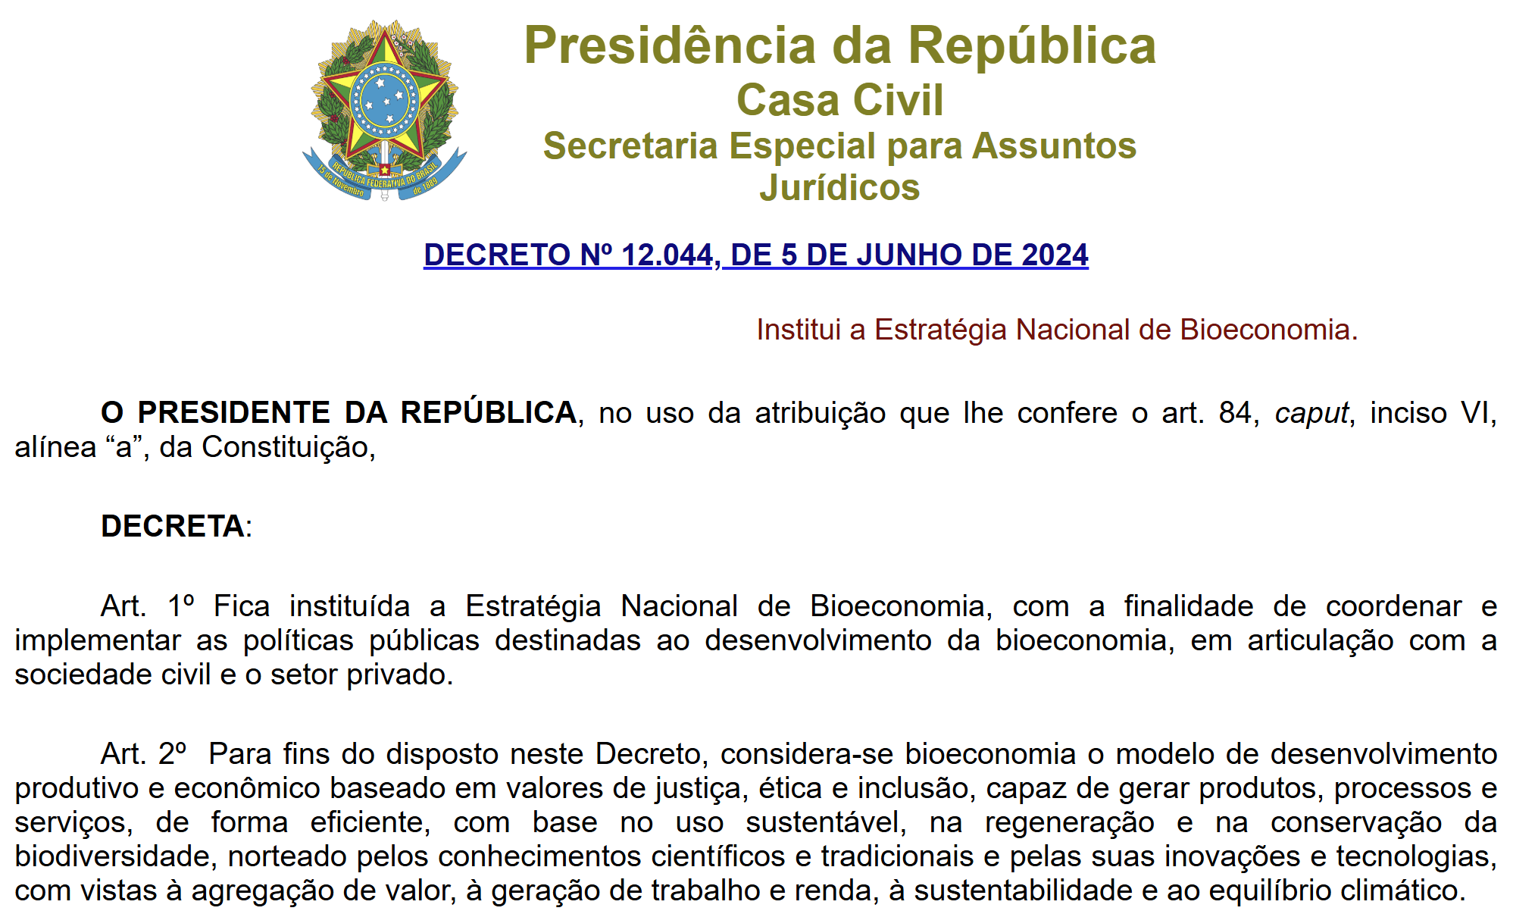
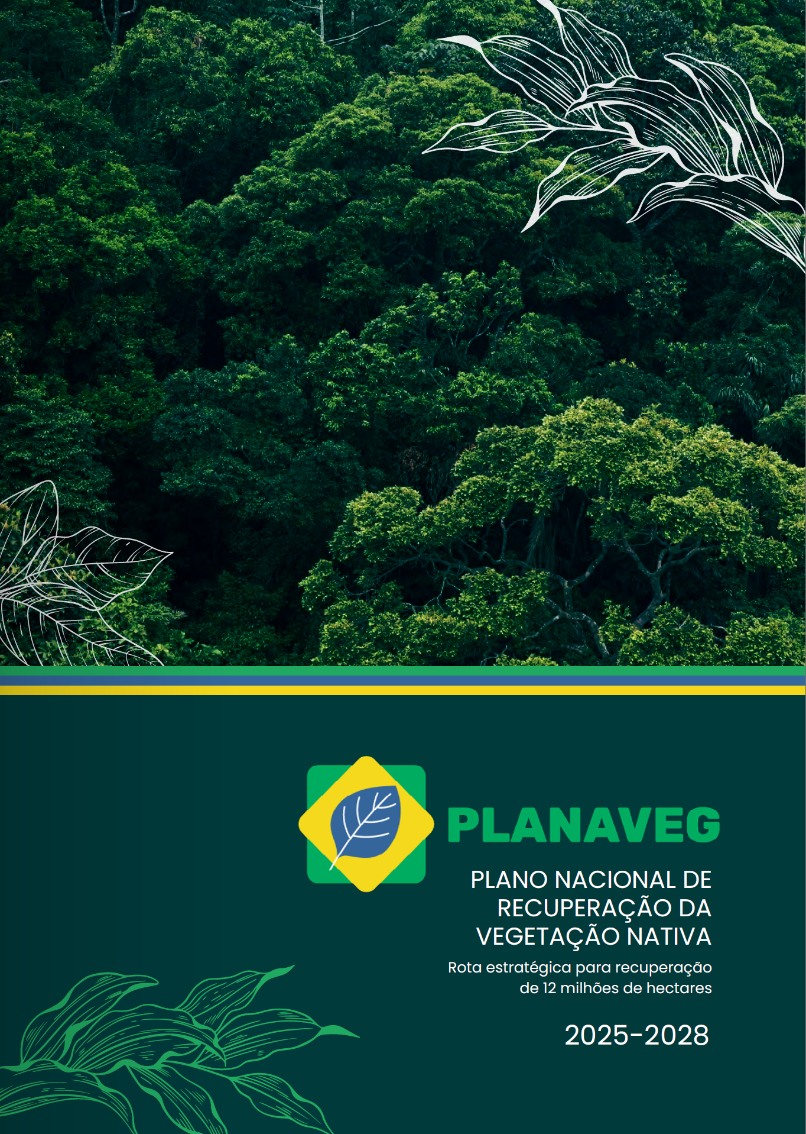
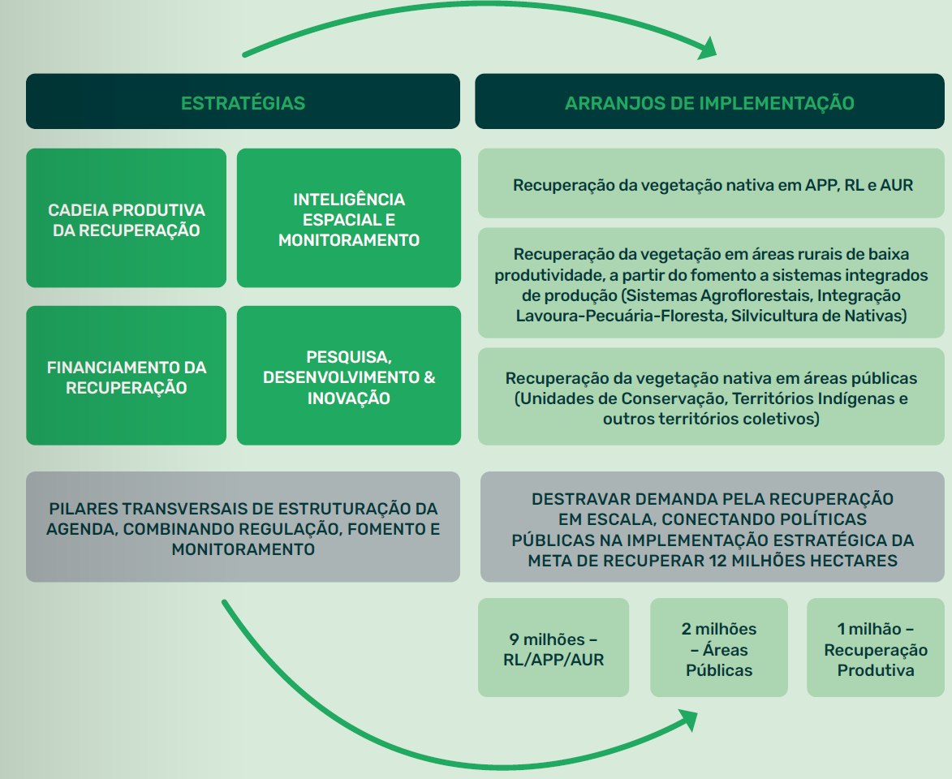
Prevenção e controle
do desmatamento (PPCDAm)
Metas Nacionais de Biodiversidade
Nova NDC brasileira
Estratégia Nacional de Bioeoconomia
Plano Clima e Estratégias Nacionais de Mitigação e Adaptação
Novo Planaveg

Slide 6
Em todo o mundo, 815 milhões de pessoas passam fome diariamente.
Esse número poderia ser reduzido por meio da adoção e aplicação mais amplas da gestão florestal sustentável como um componente-chave da gestão integrada do território.
Isso resultaria em serviços ecossistêmicos mais protegidos, uma produção de alimentos mais sustentável e o aumento da segurança alimentar e da nutrição para todos.
https://www.fao.org/forestry/food-security/en

